Slide 1
التسويق المصرفي – الفصل الثالث: سلوك العملاء في المصارف د. محمد احمد سيد احمد
كلية الأعمال والاقتصاد
قسم العلوم المالية
الفصل الصيفي: 2024-2023
المحاضرة الأولى : 2024-08-04

Slide 2
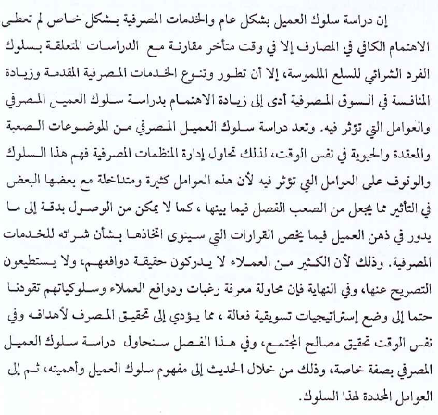

Slide 3
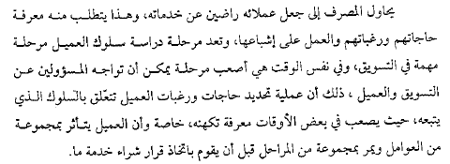

Slide 4
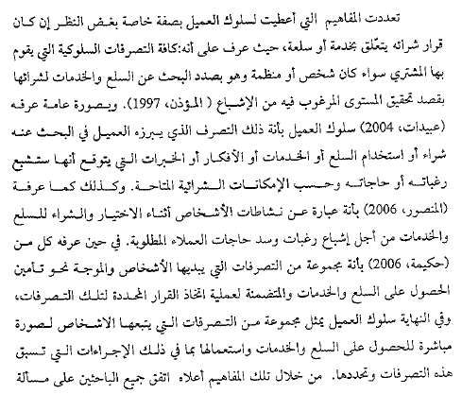

Slide 5
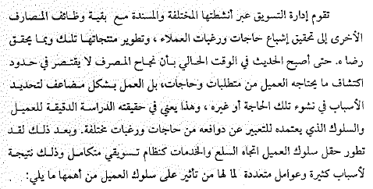
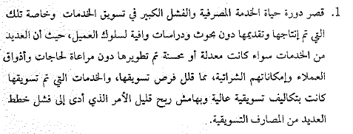

Slide 7
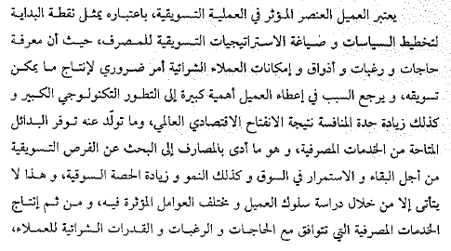

Slide 9
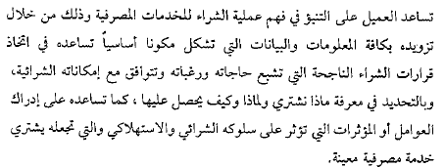

Slide 10
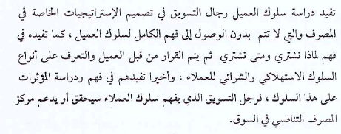
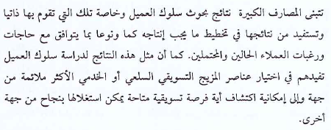

Slide 12
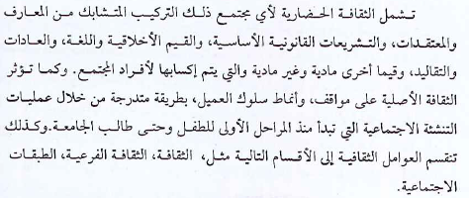

Slide 13
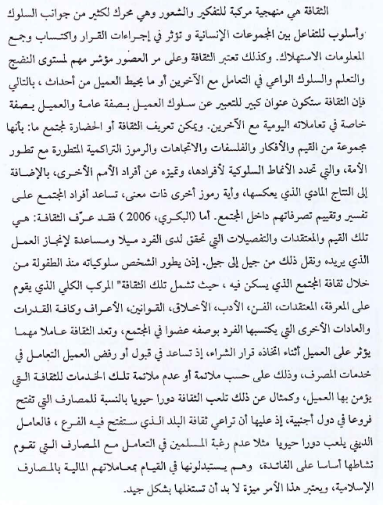

Slide 14
